Slide 1
Poštovane kolegice i kolege, tema današnje nastave je „Prevencija maloljetničkog prestupništva, programi primarne i sekundarne prevencije i rad sa djecom u sukobu sa zakonom“ U svrhu vašeg upoznanvanja sa sadržajima ove teme i predstavljanja jednog posebnog Programa sekundarne prevencije neprihvatljivih oblika ponašanja i zaštite učenika u osnovnim školama Kantona Sarajevo, danas su nam trebale prosustvovati dvije gošće predavači Samra Feriz i Samela Alagić, ugledne pedagogice zaposlene stručnim službama u osnovnim školama. Pored njihovog znanja imaju i bogato iskustvo u radu sa djecom u osnovnim školama kao i nizom edukativnih aktivnosti koje su obavljale za učitelje, nastavnike i profesore u osnovnim i srednjim školama. Za potrebe vašeg upoznavanja na planirane teme, pripremile su specijalnu prezentaciju koja poprilično obimna i vrlo kreativna, kako bi se vi kao studenti Pravnog fakulteta, što bolje i lakše upoznali sa jednim vrlo značajnim programom prevencije maloljetničkog prestupništva kroz realizaciju izuzetno značajnog programa koji se provodi u osnovnim školama. Prevencija maloljetničkog prestupništva izuzetno je značajan mehanizam za njegovo suzbijanje a naročito kada se provode programi koji predstavljaju sistemski pristup sa posebnim kontinuitetom i ozbiljnošću. O programu, način/ proceduri njegove primjene, faktorima rizika i njihovom sadržaju odnosno značaju kao i o nizu značajnih informacija na srodne ili dopunjavajuće teme, bićete upoznati kroz ovu prezentaciju. Obzirom da je spomenuti Program podržan od strane UNICEF-a dodatne informacije, ukoliko ste zainteresovani, možete naći na www.j4c.ba
U želji i nadi da ćemo se ubrzo sresti u našim učionicama želim vam ugodan rad!
Doc. dr Vildana Pleh

Slide 2
PROGRAM (SEKUNDARNE) PREVENCIJE
NEPRIHVATLJIVIH OBLIKA PONAŠANJA I ZAŠTITE UČENIKA U OSNOVNIM ŠKOLAMA KANTONA SARAJEVO
Samela Alagic,
Samra feriz i
Doc. dr Vildana Pleh
Sarajevo, 20.3.2020. godine

Slide 3
Zašto provodimo Program sekundarne prevencije?

Slide 4
Paket se temelji na samoj Konvenciji o pravima djeteta koja postavlja da sva djeca imaju pravo biti oslobođena od bilo kojeg oblika naslja
Odgovara na dalekosežne i skupe posljedice koje nasilje nad djecom ostavlja na javno zdravstvo i ukupni razvoj
Ove strategije su alat za pomoć za ostvarenje održivih ciljeva 16.2. koji se odnose na zaustavljanje svih oblika nasilja nad djecom

Slide 5
Vrste zlostavljanja i zanemarivanja
Vrste zlostavljanja i
zanemarivanja
Seksualno zlostavljanje 9,6% 18 miliona
Postotak
Fizičko zlostavljanje 22,9% 44 miliona
Emocionalno zlostavljanje 29,6% 55 miliona
Broj
Fizičko zanemarivanje 16,3% 31 miliona
Emocionalno zanemarivanje 18,4% 35 miliona
90% ne bude prepoznato od sistema

Slide 6
Sedam strategija za zaustavljanje nasilja nad djecom
Ubistva su među pet uzroka smrti
kod adolescenata
Preko milijardu djece u svijetu je iskusilo neki oblik nasilja
U 80% slučajeva ubistva žrtve su muška
djeca
Jedno od 4 djece je doživilo fizičko nasilje
Jedan od 6 dječaka doživljavaju
seksualno zlostavljanje
1 od 6
1 od 4
Jedna od 4 djevojčica je tokom svog
života doživila seksualno nasilje
Samo 1 od 10 djece razotkrije da je seksualno zlostavljano

Slide 7
Seksualno nasilje
Seksualno iskorištavanje i seksualno zlostavljanje među najtežim su oblicima nasilja nad djecom
Prema UNICEF-u, svake se godine u „seksualnoj industriji“ iskorištava oko 2 miliona djece. Na internetu se može naći više od milion slika 10-20.000 djece koja su seksualno zlostavljana. Identificiran je samo mali broj takve dijece
Većina ih je nepoznata, napuštena i vjerojatno još uvijek izložena zlostavljanju

Slide 8
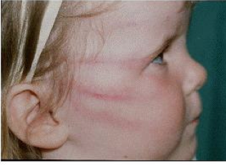
FIZIČKO ZLOSTAVLJANJE

Slide 9
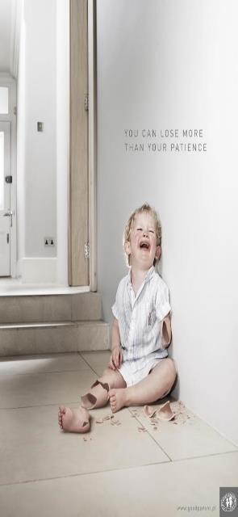
Tjelesno kažnjavana djeca su u
7 puta
većem riziku za zlostavljanje
(Clement i sur., 2000)

Slide 10
Oblici emocionalnog zlostavljanja
Verbalna agresija
Odbacivanje
Prijetnje odbacivanjem
Povrede granica
Iskorištavanje

Slide 11
Brojna istraživanja povezuju zlostavljanje i zanemarivanje s brojnim dugoročnim negativnim posljedicama
depresivni i anksiozni poremećaji
postraumatski
stresni poremećaj
suicidalnost
poremećaji prehrane
poremećaji spavanja
poremećaji ophođenja
zloupotreba psihoaktivnih tvarI
(Chen i sur., 2010; Norman, Byambaa Butchart, Scott
i Vos, 2012; Paolucci, Genuis i Violato, 2001; Wegman i Stetler, 2009)
Notes:
Chen, L. P., Murad, M. H., Paras, M. L., Colbenson, K. M., Sattler, A. L., Goranson, E. N., ... & Zirakzadeh, A. (2010, July). Sexual abuse and lifetime diagnosis of psychiatric disorders: systematic review and meta-analysis. In Mayo Clinic Proceedings (Vol. 85, No. 7, pp. 618-629). Elsevier.
Norman, R. E., Byambaa, M., De, R., Butchart, A., Scott, J., & Vos, T. (2012). The long-term health consequences of child physical abuse, emotional abuse, and neglect: a systematic review and meta-analysis. PLoS medicine, 9(11), e1001349.
Paolucci, E. O., Genuis, M. L., i Violato, C. (2001). A meta-analysis of the published research on the effects of child sexual abuse. The Journal of Psychology, 135(1), 17-36.
Wegman, H. L., & Stetler, C. (2009). A meta-analytic review of the effects of childhood abuse on medical outcomes in adulthood. Psychosomatic medicine, 71(8), 805-812.

Slide 12
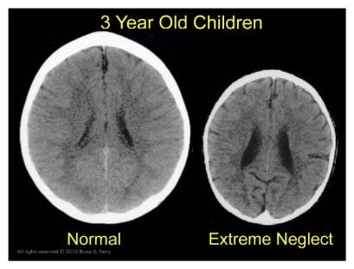
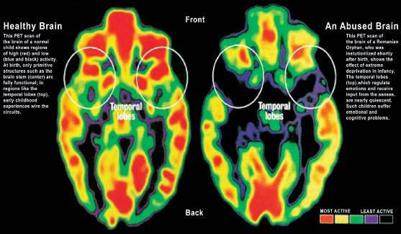
Utjecaj zanemarivanja na razvoj mozga
Manji mozak, manji broj neuronskih veza
Posljedice na kognitivnom i socio-emocionalnom planu

Slide 13
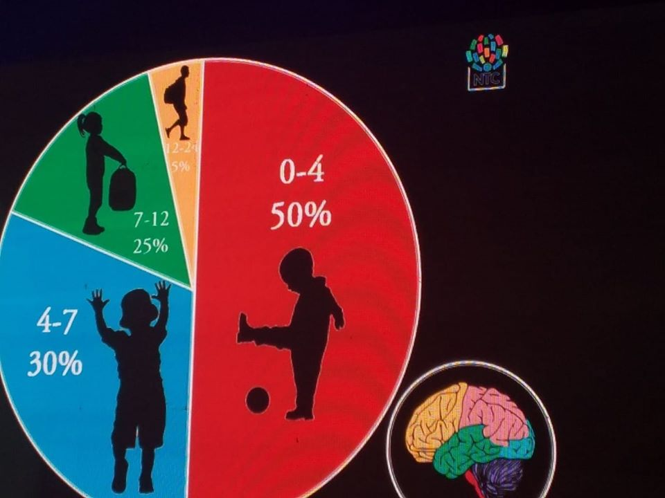
PSIHOLOGIJA KAŽE...

Slide 14
Što je djeci potrebno?
Podrška pri razotkrivanju
Postupanje s ciljem zaštite
Djeci prilagođeno pravosuđe
Podrška u zajednici
Procjena potrebe za podrškom

Slide 15
Snaga partnerstva
Lokalna zajednica
DIJETE U CENTRU PAŽNJE
Vještine detekcije
Vještine koordinacije
Vještine komunikacije
Vještina slušanja
Obrazovanje
Policija
Socijalna zaštita
Zdravstvo
Šira društvena zajednica

Slide 16
Dijete ima pravo na zaštitu od zlostavljanja i zanemarivanja i svih oblika tjelesnog i duševnog nasilja. Dijete ima pravo na zdravstvenu zaštitu, liječenje i oporavak od bolesti, na primjerenu hranu, pitku vodu i na čistoću okoliša.
UN-ova Konvencija o pravima djeteta, čiji je potpisnik i naša država

Slide 17
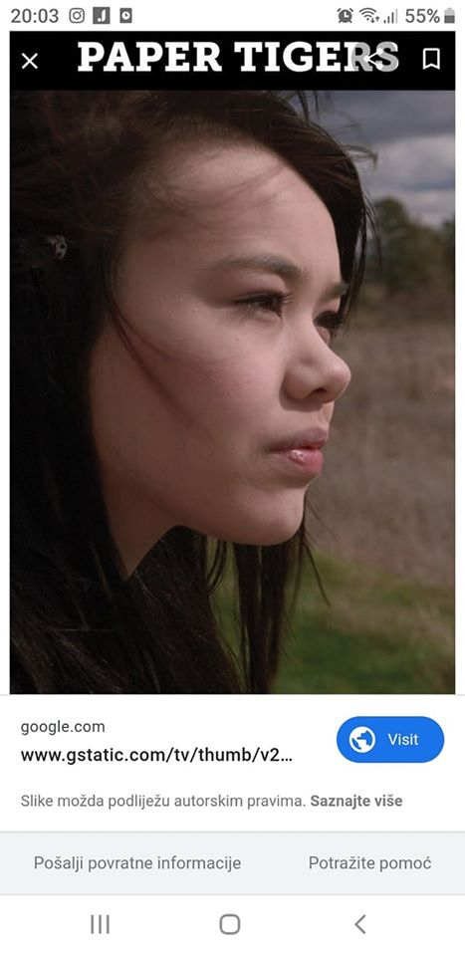
PREPORUKA:
Education documentary
‘Paper Tigers’ brings James Redford
https://youtu.be/KdDR_NzOixc

Slide 18
Program sekundarne prevencije...

Slide 19
U 9 od 10 slučajeva iza nečijeg lošeg ponašanja stoji životna priča zbog koje, nakon što je saslušate, više nećete biti ljuti, već veoma tužni.
Problem je kako doći do te životne priče jer što je ona bolnija to je dublje zakopana u djetetu i teža za ispričati.
Ali kada se jednom dođe do nje tada počinje proces pomoći, oporavka i promjene.
Za sve to je potrebno puno strpljenja, empatije i znanja.

Slide 20
Sekundarna prevencija je usmjerena na skupine populacije koje su pod povećanim rizikom u odnosu na opću populaciju
Za to je potrebno poznavanje rizičnih faktora za pojavu određenog ponašanja

Slide 21
„Najbolji interes djeteta“ UOČENI RIZICI ...........
Prepoznati rizično ponašanje
Prijaviti
Pružiti stručnu pomoć učeniku

Slide 22
PRAVILNIK O NAČINU I OBLIKU PROVOĐENJA ODGOJNO-OBRAZOVNE PODRŠKE I STRUČNOG TRETMANA
PRAVILNIK O VOĐENJU EVIDENCIJE O NEPRIHVATLJIVIM OBLICIMA PONAŠANJA I ZAŠTITI UČENIKA
Dva podzakonska akta
Dva podzakonska akta

Slide 23
Imperativ!!!
Najbolji interes djeteta
Zaštita ličnih podataka
Bez stigmatizacije, diskriminacije i etiketiranja

Slide 24
Na šta se odnosi ovaj Program?
Neprihvatljivi oblici ponašanja učenika
Zaštita učenika

Slide 25
Cilj programa?
Stručni tretman
Odgojno-obrazovna podrška

Slide 26
Posebna pažnja!!!
Evidencija

Slide 27
Direktori # Nastavnici
U cilju prevencije problema u ponašanju učenika direktor škole na početku svake školske godine upoznaje sve nastavnike s njihovim pravima, obavezama i odgovornostima propisanim ovim pravilnicima.

Slide 28
Obaveze
Kroz program obaveznog stručnog usavršavanja, nastavnici i stručni saradnici u osnovnoj školi su obavezni najmanje dva sata godišnje pohađati edukacije koje se odnose na oblast koja je predmet uređenja ovim pravilnicima.

Slide 29
Razrednici # Učenici # Roditelji
Na početku svake školske godine razrednik upoznaje učenike i roditelje o načinu i obliku provođenja odgojno-obrazovne podrške i stručnog tretmana učenika sa problemima u ponašanju, ali i zaštiti učenika uopšte.

Slide 30
Obuka i usavršavanje ?
U svrhu upoznavanja nastavnika sa oblicima neprihvatljivih ponašanja učenika i ostalih rizičnih ponašanja usmjerenih na zaštitu učenika, Ministarstvo je pripremilo poseban materijal za obuku nastavnika prema Programu obaveznog stručnog usavršavanja koji će donijeti Ministar (u skladu sa članom 91. stav (3) Zakona o osnovnom obrazovanju)

Slide 31
Ko utvrđuje FAKTORE RIZIKA ?
Stručna služba škole utvrđuje faktore rizika za neprihvatljive oblike ponašanja i zaštitu učenika, na osnovu Pravilnika o vođenju evidencija o neprihvatljivim oblicima ponašanja i zaštitu učenika.

Slide 32
Ko provodi odgojno-obrazovnu podršku i stručni tretman ?
Stručna služba škole provodi odgojno-obrazovnu podršku i stručni tretman učenika kojem je utvrđen problem u ponašanju i osigurava odgovarajuću stručnu podršku roditeljima učenika

Slide 33
RAZREDNIK I/ILI STRUČNI SARADNIK
Razrednik ili stručni saradnik poziva učenika na savjetodavni razgovor u okviru škole (nasamo, poslije časa, poslije nastave).
----- dužni su obezbijediti sigurno mjesto u okviru škole gdje će obaviti savjetodavni razgovor sa učenikom ali i roditeljem, kako bi se zaštitila privatnost učenika.

Slide 34
Član 8. (Utvrđivanje faktora rizika za neprihvatljive oblike ponašanja i zaštitu učenika)
Stručna služba škole utvrđuje faktore rizika za neprihvatljive oblike ponašanja i zaštitu učenika, na osnovu Pravilnika o vođenju evidencija o neprihvatljivim oblicima ponašanja i zaštitu učenika.

Slide 35
Provođenje odgojno - obrazovne podrške i stručnog tretmana)
Član 9. Pravilnika

Slide 36
Vrlo važno !!!
Stručna služba škole provodi odgojno-obrazovnu podršku i stručni tretman učenika kojem je utvrđen problem u ponašanju u skladu sa članom 8. ovog pravilnika i osigurava odgovarajuću stručnu podršku roditeljima učenika.

Slide 37
Sadržaj odgojno - obrazovne podrške
odgojno usmjeravanje učenika;
individualne ili grupne razgovore usmjerene razvoju socijalnih i životnih vještina;
uključivanje učenika u individualni i/ili grupni rad usmjeren razvoj socijalnih vještina učenika;
individualnu i/ili grupnu pomoć u učenju;
uključivanje učenika u dopunsku ili dodatnu nastavu;
dodatnu pažnju učitelja/nastavnika učenika usmjerenu poticanju aktivnog, sudjelovanja učenika u nastavnom procesu
uključivanje učenika u izvannastavne aktivnosti;
individualno i/ili grupno savjetovanje roditelja/staratelja učenika s ciljem jačanja odgojnih kompetencija roditelja;
osnaživanje i unaprjeđivanje kompetencija učitelja/nastavnika za rad s učenicima u riziku za razvoj neprihvatljivih oblika ponašanja i
druge odgovarajuće oblike podrške.

Slide 38
Sadržaj stručnog tretmana
Član 11. Pravilnika

Slide 39
Stručni tretman koji se provodi od strane stručne službe škole, podrazumijeva:
utvrđivanje uzroka neprihvatljivih oblika ponašanja,
procjenu učeničkih potreba,
Definisanje sadržaja i oblika rada u skladu sa prepoznatim potrebama učenika.

Slide 40
VRLO VAŽNO!!!
Odgojno-obrazovna podrška i stručni tretman iz čl. 10. i 11. ovog pravilnika provode se u skladu sa Pedagoškim standardima i normativima za osnovnu školu.

Slide 41
PROCEDURA

Slide 42
Lista faktora rizika: „Neprihvatljivi oblici ponašanja“
A-1 | učenik/učenica je prkosan/prkosna i u konstantnom otporu prema školskim pravilima
A-2 | učenik/učenica konstantno (neopravdano) izostaje sa nastave
A-3 | učenik/učenica je nasilan/nasilna (verbalno, fizički i relacijski) prema vršnjacima
A-4 | učenik/učenica ugrožava vršnjake (.. ili druge osobe) u digitalnom okruženju (cyber prostoru..)
A-5 | učenik/učenica pasivno svjedoči i snima nasilje (među vršnjacima)
A-6 | učenik/učenica se fizički sukobljava sa nastavnikom/icom
A-7 | učenik/učenica vrlo često za svoje loše postupke optužuje druge (neutralizacija ..)
A-8 | učenik/učenica je sklon(a) samopovrjeđivanju (autoagresija..)
A-9 | učenik/učenica pokazuje jake izljeve bijesa pri minimalnim podražajima
A-10 | učenik/učenica konstantno krši pravila škole
A-11 | učenik/učenica inicira i/ili učestvuje u tučnjavama
A-12 | učenik/učenica namjerno uništava javno dobro u i oko škole
A-13 | učenik/učenica u školi prisvaja tuđe stvari
A-14 | učenik/učenica konzumira cigarete i/ili alkohol
A-15 | učenik/učenica konzumira drogu
A-16 | učenik/učenica, (za vrijeme nastave), provodi vrijeme u kafićima ili kladionicama
A- 17 | učenik/učenica u školu unosi opasne predmete kojima može povrijediti vršnjake
A-18 | učenik/učenica skita i/ili prosjači
A-19 | učenik/učenica iznosi ksenofobne stavove i/ili upražnjava govor mržnje
A-20 | Nešto drugo što nije navedeno u popisu (upiši i opiši)

Slide 43
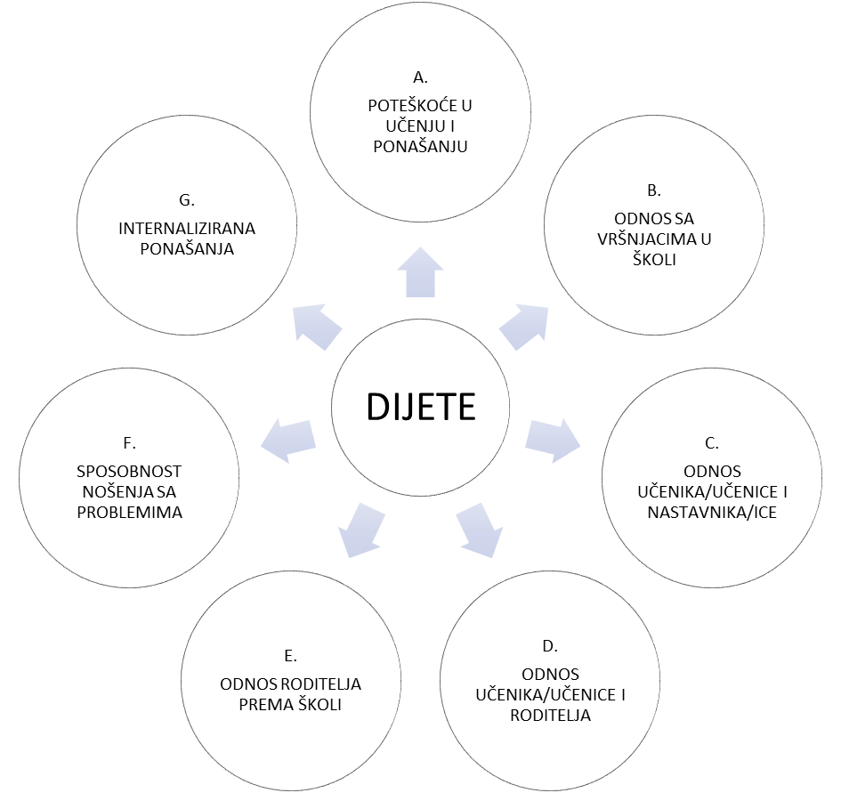
Nešto drugo što nije navedeno u popisu (upiši i opiši)

Slide 44
Oblici podrške
Grupni rad
Individualni plan podrške
Individualni plan brige

Slide 45
Kada je kod učenika primijećeno ponašanje koje se nalazi na Listi faktora rizika:
Nastavnik je obavezan da o tome usmeno obavijesti razrednika odjeljenja kojem učenik pripada.
Razrednik, neposredno po saznanju:
poziva roditelja,
razgovara o primijećenom ponašanju učenika
zajedno s njim pruža adekvatnu odgojno-obrazovnu podršku učeniku.

Slide 46
Blagi – Neznatni rizik

Slide 47
ZA RIZIK KOJI RAZREDNIK PROCJENI DA JE BLAG I DA SE MOŽE JEDNOSTAVNO OTKLONITI:
Grupni rad
Primjeniti jedan od Programa dat u Priručniku koji govori o GRUPNOM RADU.
Obavezno je konsultovati STRUČNU SLUŽBU ŠKOLE prije nego se program primjeni.

Slide 48
Srednji – Osjetni rizik
Koji može eskalirati (ponavlja se ...)

Slide 49
Ukoliko procjeni da problem ipak prevazilazi njegove/njene kompetencije RAZREDNIK/CA:
Obavezno obavještava stručnu službu škole, na način primjeren okolnostima (pismeno ili usmeno)
Ova obavijest uključuje slijedeće podatke:
ime i prezime nastavnika,
ime i prezime učenika,
primijećeno ponašanje u skladu sa Pravilnikom o vođenju evidencija o neprihvatljivim oblicima ponašanja i zaštiti učenika.

Slide 50
Ukoliko se roditelj ne odaziva na poziv ili ignoriše sugestije razrednika ?
Razrednik odmah obavještava stručnu službu škole o primijećenom ponašanju učenika od strane nastavnika ili samog razrednika u cilju ostvarivanja najboljeg interesa učenika.
Stručna služba škole unosi podatke o primjećenom ponašanju učenika na način kako je to propisano Pravilnikom o vođenju evidencija o neprihvatljivim oblicima ponašanja i zaštite učenika

Slide 51
Stručna služba škole, neposredno po saznanju o problemima u ponašanju učenika, usmeno i pismeno poziva roditelje u školu
Stručna služba škole obavještava roditelje o primijećenom ponašanju.
Predlaže roditeljima mjere za odgojno - obrazovnu podršku i stručni tretman učenika sa problemima u ponašanju i u saradnji sa roditeljima izrađuje Individualni plan podrške za učenika (IPP), osiguravajući najbolji interes djeteta i zaštitu ličnih podataka.
Ukoliko roditelji pristanu na to, pristupa se izradi IPP.

Slide 52
Ukoliko roditelj nije saglasan sa izradom IPP ili ne prihvata njegov sadržaj ?
Stručna služba škole obavještava nadležni centar za socijalni rad i izrađuje IPP bez saglasnosti roditelja, u cilju ispunjavanja obaveze postupanja u najboljem interesu učenika.
U tom slučaju će nadležni centar za socijalni rad realizirati adekvatne programe podrške porodici učenika za kojeg se kreira IPP.

Slide 53
Izraženiji Srednji ili Visoki rizik
Koji već eskalira (ponavlja se, bez mogućnosti da se rijesi
IPP-om ...)

Slide 54
Ukoliko IPP ne daje očekivane rezultate i/ili ukoliko su primijećena ponašanja visokog rizika za učenika ?
Stručna služba škole obavještava roditelja o tome, te daje prijedlog za izradu Individualnog plana brige (IPB).
IPB izrađuje stručna služba škole uz saglasnost roditelja, i u saradnji sa roditeljem i stručnim službama u zajednici, čija je stručna pomoć neophodna za provođenje IPB.
Ukoliko se roditelj složi s tim, izrađuje se IPB.

Slide 55
Ukoliko roditelj nije saglasan sa izradom IPB ili ne prihvata njegov sadržaj ?
Stručna služba škole obavještava nadležni centar za socijalni rad i izrađuje IPB bez saglasnosti roditelja, u cilju ispunjavanja obaveze postupanja u najboljem interesu učenika.
Vrlo je važno napomenuti da ukoliko stručna služba škole ima potrebne kapacitete IPB se izrađuje u školi, odnosno ukoliko stručna služba škole nema kapacitete za izradu IPB, traži se pomoć stručne službe u zajednici (centar za mentalno zdravlje ili centar za socijalni rad) koja izrađuje IPB, osiguravajući princip najboljeg interesa učenika

Slide 56
U pravilu !!!
Vidimo da mjere iz IPP i IPB se realizuju u okviru škole, osim u situacijama kada je time ugrožen najbolji interes učenika i/ili je planirane mjere nemoguće realizovati u školi zbog visokog rizika, prirode podrške i neadekvatvnog tretmana za učenika

Slide 57
KOORDINACIJA
Škola 1
Škola 4
CMZ
Stručne službe svih škola na nivou jedne općine bi trebale organizirati koordinacijski sastanak radi razmjene informacija i iskustava o neprihvatljivim oblicima ponašanja učenika najmanje jedanput mjesečno.
Poželjno je da se sastanak održava u prostorijama jedne od škola u općini, vodeći računa o principu da u pomenutom ciklusu sve škole budu „domaćini sastanka“.
Škola 2
CSR
Škola 3
Škola N
RPZ

Slide 58
KOORDINACIJSKI SASTANAK
Sastanku bi trebale prisustvovati predstavnici: stručnih službi škola, predstavnik općinskog centra za socijalni rad i predstavnik nadležnog centra za mentalno zdravlje u zajednici, koji djeluje u okviru doma zdravlja.
Izuzetno, ukoliko je to baš neophodno, sastanku može prisustvovati i policijski službenik iz reda odjeljenja za rad policije u zajednici, što procjenjuje predstavnik općinskog centra za socijalni rad.

Slide 59
Evidencija

Slide 60
Stručna služba škole je obavezna:
da vodi evidenciju o neprihvatljivim oblicima ponašanja ali i mjerama zaštite učenika kojima je neophodno pružanje odgojno-obrazovne podrške i stručni tretman.
Samu evidenciju čine:
evidencioni list i
opis primijećenih ponašanja.

Slide 61
Evidencioni list
Evidencioni list se sastoji od dva dijela:
liste faktora rizika i
obrasca za evidentiranje primijećenog ponašanja.
Listu faktora rizika čini grupa faktora označenih kao: „Neprihvatljivi oblici ponašanja“, a koja je operacionalizirana kroz indikator „Primijećeno ponašanje“.

Slide 62
Lista faktora rizika: „Neprihvatljivi oblici ponašanja“
A-1 | učenik/učenica je prkosan/prkosna i u konstantnom otporu prema školskim pravilima
A-2 | učenik/učenica konstantno (neopravdano) izostaje sa nastave
A-3 | učenik/učenica je nasilan/nasilna (verbalno, fizički i relacijski) prema vršnjacima
A-4 | učenik/učenica ugrožava vršnjake (.. ili druge osobe) u digitalnom okruženju (cyber prostoru..)
A-5 | učenik/učenica pasivno svjedoči i snima nasilje (među vršnjacima)
A-6 | učenik/učenica se fizički sukobljava sa nastavnikom/icom
A-7 | učenik/učenica vrlo često za svoje loše postupke optužuje druge (neutralizacija ..)
A-8 | učenik/učenica je sklon(a) samopovrjeđivanju (autoagresija..)
A-9 | učenik/učenica pokazuje jake izljeve bijesa pri minimalnim podražajima
A-10 | učenik/učenica konstantno krši pravila škole
A-11 | učenik/učenica inicira i/ili učestvuje u tučnjavama
A-12 | učenik/učenica namjerno uništava javno dobro u i oko škole
A-13 | učenik/učenica u školi prisvaja tuđe stvari
A-14 | učenik/učenica konzumira cigarete i/ili alkohol
A-15 | učenik/učenica konzumira drogu
A-16 | učenik/učenica, (za vrijeme nastave), provodi vrijeme u kafićima ili kladionicama
A- 17 | učenik/učenica u školu unosi opasne predmete kojima može povrijediti vršnjake
A-18 | učenik/učenica skita i/ili prosjači
A-19 | učenik/učenica iznosi ksenofobne stavove i/ili upražnjava govor mržnje
A-20 | Nešto drugo što nije navedeno u popisu (upiši i opiši)

Slide 63
Obrazac za evidentiranje primijećenog ponašanja
Prezime i ime učenika | Primijećeno ponašanje (iz liste ponašanja - upisati)
______________ Razred i odjeljenje ___________ | Upisati: Ime i prezime nastavnika koji je primjetio: ______________________ Datum: ___ / ___ /____;

Slide 64
U Obrazac za evidentiranje primijećenog ponašanja se unose slijedeći podaci:
ime i prezime učenika;
razred i odjeljenje;
opis faktora rizika/primijećenih ponašanja iz Liste faktora rizika;
ime nastavnika koji je primjetio ponašanje;
datum kada je ponašanje primjećeno.

Slide 65
Evidencija
Obaveze

Slide 66
Forma
Evidencija se vodi u pismenoj formi.

Slide 67
Ko unosi?
Unošenje podataka i upis primijećenih ponašanja u Obrazac za evidentiranje primijećenog ponašanja vrši stručna služba škole.

Slide 68
Imenovanje
Direktor osnovne škole na početku svake školske godine imenuje osobu iz stručne službe koja vrši ove poslove.

Slide 69
Arhiva
Evidencija se čuva isključivo u posebno formiranoj arhivi u prostorijama stručne službe škole.

Slide 70
Podacima iz evidencije isključivo raspolaže imenovana osoba, a u skladu sa:
važećim zakonskim propisima,
strukovnim standardima i
s ciljem ostvarenja principa najboljeg interesa učenika.

Slide 71
Analitički zbirni podaci
Podaci iz evidencije iz tekuće školske godine mogu biti sačuvani samo u obliku zbirnih podataka s ciljem analitičkog sagledavanja stanja u školi, bez navođenja ličnih podataka ili bilo kojih drugih karakteristika koji bi omogućili identificiranje učenika.

Slide 72
Uništavanje evidencije

Slide 73
Uništavanje evidencije
Evidencija se potpuno uništava posljednjeg dana tekuće školske godine.
Uništavanje evidencije vrši imenovana osoba, o čemu sačinjava zapisnik koji dostavlja direktoru škole u roku od tri dana od momenta uništavanja evidencije.
Direktor škole pismeno obavještava Ministarstvo za obrazovanje, nauku i mlade Kantona Sarajevo o ispunjenju obaveze najkasnije osam dana od dana uništavanja evidencije.

Slide 74
Brisanje podataka iz IPP & IPB
Posebno je značajno napomenuti da se “Individualni plan podrške”iI “Individualni plan brige” za učenika i njegovo okruženje prekida I podaci iz njega uništavaju (u skladu sa strukovnim pedagoškim, psihološkim standardima ili standardima socijalnog rada koji u fokus moraju staviti najbolji interes djeteta) tek onda kada taj plan uspije ili se od njega odustane iz bilo kog razloga.

Slide 75
Nova školaska godina
Na početku svake nove školske godine škole štampaju novi evidencioni obrasci.
U evidencioni list upisuje se samo onaj učenik, bez obzira na razred i odjeljenje, kod kojeg je po uvjerenju nastavnika, ali prema stručnoj procjeni stručne službe škole, primijećeno ponašanje iz Liste faktora rizika.
Učenici kod kojih nije primijećeno ponašanje iz Liste faktora rizika ne upisuju se u ovu evidenciju.

Slide 76
Ostala ponašanja koja nisu predviđena u „Listi faktora rizika“, a za koje nastavnik procjeni da ugrožavaju najbolji interes učenika
prijavljuju se stručnoj službi škole USMENO ( bez unosa u evidenciju) ukoliko nastavnik ili razrednik procjene da je neophodno i da je u najboljem interesu učenika da se takvo ponašanje podijeli sa stručnom službom škole.
Stručna služba škole će na osnovu detaljne analize odlučiti o svakoj prijavi, a u skladu sa strukovnim standardima i principom najboljeg interesa učenika.
U tom slučaju, stručna služba škole je dužna i za ova ponašanja predložiti izradu „Individualnog plana podrške“ ili „Individualnog plana brige“ u skladu sa odredbama Pravilnika o načinu i obliku provođenja odgojno-obrazovne podrške i stručnog tretmana, ukoliko procjeni da je to neophodno i u najboljem interesu učenika, vodeći računa o tome DA NE UGROZI TAJNOST LIČNIH PODATAKE UČENIKA.

Slide 77
Nešto drugo što nije navedeno u popisu (upiši i opiši)

Slide 78
Lični podaci učenika
Moramo napomenuti da lični podaci učenika sadržani u evidenciji predstavljaju službenu tajnu.
Stoga, svako postupanje sa podacima učenika iz evidencije provodi se u svrhu vođenja evidencija, te radi provođenja Zakonom utvrđenih ciljeva i načela osnovnog odgoja i obrazovanja, i u druge svrhe se ne može koristiti.
Posebno je bitno naglasiti da dužnost čuvanja tajnosti podataka iz evidencije, škola, odnosno odgovorna osoba stručne službe škole može biti oslobođena samo ako je to zakonom propisano i ako je to u najboljem interesu učenika.

Slide 79
Kraj I dijela Pauza
LINK priručnika za grupni rad /od 27 strane-radionice/
https://cprc.ba/biblioteka/Prirucnik_Sekundarna_2018.pdf

Slide 80
II dio

Slide 81
UVOD U BROŠURU

Slide 82
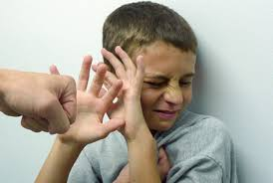
PROGRAM PREPOZNAVANJA I ZAŠTITE DJECE OD FAKTORA RIZIKA

Slide 83
CILJ
Senzibiliziranje nastavnog osoblja o uzrocima pojedinih neprihvatljivih oblika ponašanja
Iza svakog neprihvatljivog ponašanja krije se nezadovoljena potreba učenika
Zadatak škole – prepoznati potrebu i djelovati u saradnji sa učenicima, roditeljima i institucijama

Slide 84
NEPRIHVATLJIVI OBLICI PONAŠANJA

Slide 85
A1
UČENIK/UČENICA JE PRKOSAN/PRKOSNA I U KONSTANTNOM OTPORU PREMA ŠKOLSKIM PRAVILIMA

Slide 86
Prkosni učenici ispoljavaju neprijateljsko ponašanje prema autoritetu, svađaju se sa odraslima, često se suprotstavljaju ili odbijaju ispuniti zahtjeve i pravila odraslih, čine ono što će smetati drugima, okrivljavaju druge za vlastite pogreške...
Cilj učenika nije da frustrira nastavnike već da se osjeti važnim
Pristup nastavnika je ključan

Slide 87
A2
UČENIK/UČENICA KONSTANTNO (NEOPRAVDANO) IZOSTAJE SA NASTAVE

Slide 88
Uzroci izostajanja
porodična historija problema u ponašanju, porodični konflikti, stavovi roditelja koji podržavaju rizična ponašanja, ne vođenje računa o razlikama među učenicima...

Slide 89
A3
UČENIK/UČENICA JE NASILAN/NASILNA (VERBALNO, FIZIČKI I RELACIJSKI) PREMA VRŠNJACIMA

Slide 90
Pod negativnim postupcima podrazumijeva se djelovanje pojedinca kada on namjerno zadaje ili nastoji zadati ozljedu ili bilo kakvu neugodnost drugom pojedincu /trajnost i ponavljanje/...

Slide 91
A4
UČENIK/UČENICA UGROŽAVA VRŠNJAKE (ILI DRUGE OSOBE) U DIGITALNOM OKRUŽENJU (CYBER PROSTORU)

Slide 92
Učestalo slanje uvredljivih, provokativnih ili vulgarnih poruka, predstavljanje pod lažnim imenom, namjerno izbacivanje iz online grupe, objavljivanje osobnih podataka ili fotografija bez saglasnosti drugog djeteta, širenja glasina i sl.

Slide 93
A5
UČENIK/UČENICA PASIVNO SVJEDOČI I SNIMA NASILJE (MEĐU VRŠNJACIMA)

Slide 94
Vršnjaci u 88% situacija svjedoci nasilja, da intervenišu samo u 19%
Happy slapping – digitalno snimanje fizičkog nasilja te objavljivanje te snimke na internetu

Slide 95
A6
UČENIK/UČENICA SE FIZIČKI SUKOBLJAVA SA NASTAVNIKOM/ICOM

Slide 96
Zastrašivanja, verbalne prijetnje ili prijetnje gestama, krađe, oštećivanje imovine nastavnika, te u nekim slučajevima i fizičke napade, gađanje predmetima, pokušaji napada, udaranje, premlaćivanje, namjerno uništavanje imovine nastavnika...

Slide 97
Faktori koji utiču na ovu pojavu:
nedostatak odgoja i obrazovanja u obiteljima, neprihvaćanje autoriteta, veliki utjecaj od strane vršnjaka i medija, nepovoljne karakteristike školske sredine, opterećenost i pritisak pod kojim se nalaze učenici, vremenski pritisak, nedostatak pozitivnih vrijednosti u široj zajednici...

Slide 98
A7
UČENIK/UČENICA VRLO ČESTO ZA SVOJE LOŠE POSTUPKE OPTUŽUJE DRUGE (NEUTRALIZACIJA)

Slide 99
Osobe s eksternalnim lokusom kontrole ne uviđaju uzročno posljedične odnose između vlastitih aktivnosti i događanja u životu ili vjeruju da imaju slabu kontrolu nad postizanjem ciljeva, te percipiraju da su događaji koji im se događaju uvjetovani srećom, sudbinom, utjecajem drugih...

Slide 100
A8
UČENIK/UČENICA JE SKLON/A SAMOPOVREĐIVANJU (AUTOAGRESIJA)

Slide 101
Rezanje, griženje, guljenje kože, odrezivanje/prorezivanje, nanošenje opekotina, udaranje (radi se o udaranju rukama i glavom o zid), stezanje/stiskanje npr. dijelova tijela...

Slide 102
Faktori koji doprinose samopovređivanju:
zlostavljanje od strane vršnjaka, zlostavljanje i zanemarivanje u porodici, nasilničko ponašanje u porodici, emocionalno zlostavljanje, seksualno zlostavljanje, pritisak porodice zbog školskog uspjeha i nerealna očekivanja, različite psihičke poteškoće...

Slide 103
A9
UČENIK/UČENICA POKAZUJE JAKE IZLJEVE BIJESA PRI MINIMALNIM PODRAŽAJIMA

Slide 104
Snižena tolerancija na frustrirajuće događaje
Regulacija emocija važna je za socijalne interakcije i kvalitetu funkcioniranja među djecom

Slide 105
A10
UČENIK/UČENICA KONSTANTNO KRŠI PRAVILA ŠKOLE

Slide 106
Svako dijete ponekad remeti disciplinu
Ukoliko takvo ponašanje neko dijete manifestira duže vrijeme i kada znatno remeti njegovo socijalno funkcioniranje, ono postaje jednim od oblika rizično socijalnog ponašanja

Slide 107
A11
UČENIK/UČENICA INICIRA I/ILI UČESTVUJE U TUČNJAVAMA

Slide 108
Uzroci tučnjava među djecom:
nesposobnost kontrolisanja ljutnje kao i nošenja sa stresom, želja da se osvoji ili održi poštovanje vršnjaka, ohrabrivanje tuča od strane roditelja...
Faktori koji štite djecu od tučnjava:
strah od negativnih posljedica, orijentiranost ka budućnosti, roditelji/staratelji koji se ne tuku i koji savjetuju da se ignorišu ogovaranja i verbalne uvrede, vannastavne aktivnosti...

Slide 109
A12
UČENIK/UČENICA NAMJERNO UNIŠTAVA JAVNO DOBRO U I OKO ŠKOLE

Slide 110
Šaranje po knjigama, pisanje po stolovima, urezivanje po zidovima, razbijanje prozora,
lomljenje i razbijanje školskog namještaja,pisanje
po fasadi škole...

Slide 111
A13
UČENIK/UČENICA U ŠKOLI PRISVAJA TUĐE STVARI

Slide 112
Djeca školskog uzrasta mogu krasti jer drugo dijete ima nešto što oni žele ili trebaju, da se osvete nekome (npr. ukradu novac od užine djeteta koje je počinilo nasilje nad njima), kada trebaju ili žele nešto, a nemaju dovoljno novaca, niti mu roditelji/staratelji to mogu priuštiti

Slide 113
Adolescenti kradu iz uzbuđenja, zato što to njihovi prijatelji rade (suveniri, sitne stvari u samoposlugama), ili jer se boje ili stide pitati roditelje da im to priušte
Krađa može značiti da dijete doživljava stres ili zlostavljanje

Slide 114
A14
UČENIK/UČENICA KONZUMIRA CIGARETE I/ILI ALKOHOL

Slide 115
Školska politika o upotrebi duhana, karakteristike socijalnog modeliranja poput vidljivosti pušenja i normi o pušenju u okviru škole, broj članova porodice i prijatelja koji puše - povezani sa konzumiranjem duhana kod adolescenata

Slide 116
Motivi konzumiranja alkohola kod djece i adolescenata:
a) da bi se relaksirali,
b) da bi reducirali stres, napetost i brige,
c) da bi povećali hrabrost i doživljaj moći,
d) da bi osnažili seksualnu privlačnost i seksualni čin,
e) da bi zadovoljili svoju znatiželju o osjećaju koji proizvodi alkohol ili kako bi se osjetili odraslijim

Slide 117
A15
UČENIK/UČENICA KONZUMIRA DROGU

Slide 118
Droge dostupne mladima u našoj državi su marihuana, heroin, kokain, amfetamin, ecstasy, LSD...

Slide 119
Faktori rizika za početak upotrebe i zloupotrebe droga su:
manjak bliskosti i ljubavi u porodici, pretjerano liberalan odgoj, haotično kućno okruženje, dostupnost psihoaktivnih supstanci, zloupotreba droga i alkohola kod roditelja/staratelja, zlostavljanje, pritisak vršnjaka, nesigurnost, agresivnost, uznemirenost, povučenost, depresivnost, napetost, manjak samokotrole, manjak samopuzdanja

Slide 120
A16
UČENIK/UČENICA, ZA VRIJEME NASTAVE, PROVODI VRIJEME U KAFIĆIMA ILI KLADIONICAMA

Slide 121
Kockanje najčešće počinje u adolescenciji iz želje za zabavom i uzbuđenjem te osjećaja „Ja sve mogu“, iz razloga što adolescenti ne razumiju igre na sreću, odnosno doživljavaju sportske kladionice bezazlenima, te zbog percepcije lake zarade i malog uloga

Slide 122
Faktori koji utiču na pojavu kockanja:
anksioznost, depresivnost, ADHD, slabiji akademski uspjeh, zloupotreba droga kao i delinkvencija...

Slide 123
A17
UČENIK/UČENICA U ŠKOLU UNOSI OPASNE PREDMETE KOJIMA MOŽE POVRIJEDITI VRŠNJAKE

Slide 124
Opasni predmeti obuhvataju hladno (noževi, lanci, bokseri) i vatreno oružje (pištolji i sl.), te različite oštre predmete

Slide 125
Na uzorku od 2.149 djece od VII do IX razreda, ukazuju na to da je gotovo u svakom odjeljenju najmanje jedan učenik/ca nosio/la oružje (pištolj, nož ili lanac)
(Međunarodna studija o samoprijavljenom prijestupništvu djece u BiH)

Slide 126
A18
UČENIK/UČENICA SKITA I/ILI PROSJAČI

Slide 127
Faktori rizika za uključenost djece u prosjačenje:
a) Siromaštvo i socijalna isključenost
b) Diskriminacija

Slide 128
A19
UČENIK/UČENICA IZNOSI KSENOFOBNE STAVOVE I/ILI UPRAŽNJAVA GOVOR MRŽNJE

Slide 129
Javno iznošenje stavova kojima se širi, podstiče, promovira ili opravdava rasna mržnja, ksenofobija, antisemitizam i drugi oblici mržnje zasnovane na netoleranciji
(Međunarodni propisi i propisi Bosne i Hercegovine o slobodi izražavanja i zabrani govora mržnje na internetu (2015). Parlamentarna skupština BiH)

Slide 130
ZAŠTITA UČENIKA

Slide 131
POTEŠKOĆE U UČENJU I PONAŠANJU
(A)

Slide 132
A1
UČENIK/UČENICA POKAZUJE TEŠKOĆE U SAVLADAVANJU NASTAVNOG GRADIVA

Slide 133
Opće ili nespecifične teškoće u učenju mogu proizlaziti iz okoline (npr. loša ekonomska situacija porodice, obrazovna zanemarenost, oskudna socijalizacija....),
nekih unutrašnjih faktora (npr. općenito usporen razvoj kognitivnih sposobnosti, smetnje pažnje, hiperaktivnost...)
ili neodgovarajućih odgojno-obrazovnih interakcija (npr. strah od neuspjeha, nezrelost, nedostatak navike učenja).

Slide 134
A2
UČENIKA/UČENICA POKAZUJE SPECIFIČNE TEŠKOĆE ČITANJA, PISANJA I /ILI RAČUNANJA

Slide 135
U ovu skupinu nisu uključena djeca sa senzornim poteškoćama (teškoće vida i teškoće sluha), djeca sa umanjenim intelektualnim sposobnostima, s emocionalnim poteškoćama i djeca koja odrastaju u nepoticajnoj okolini
Poteškoće čitanja – najčešće, kod 4 do 12% školske djece

Slide 136
Disleksija - trajna poteškoća u pisanom jeziku, u svladavanju čitanja
Disgrafija - specifična teškoća u pisanju, nesposobnost djeteta da savlada vještinu pisanja
Diskalkulija - skup specifičnih teškoća u učenju matematike i obavljanju matematičkih radnji

Slide 137
A3
UČENIK/UČENICA JE NEZAINTERESOVAN (A) ZA NASTAVU (ODSUSTVO MOTIVACIJE ZA NASTAVU)

Slide 138
Zainteresiranost za učenje/ nastavu jedan od najvažnijih komponenti koja djeluje na ishode učenja
Učestali neuspjesi mogu ostaviti dubok trag i nepovoljno djelovati na razvoj samopouzdanja ili motivaciju za daljnji rad i usvajanje različitih znanja, vještina i navika

Slide 139
Nastavnik/ca kao jedna od najbitnijih faktora u obrazovanju, povezuje se sa zadovoljstvom učenika nastavom te njihovom zainteresiranošću za pojedini predmet.

Slide 140
A4
UČENIK/UČENICA IMA POTEŠKOĆE SA PAŽNJOM I KONCENTRACIJOM

Slide 141
Ne posvećuju pažnju detaljima, prave greške zbog nepažljivosti, teško se fokusiraju na pisanje zadaće ili igru, imamo dojam da nas ne slušaju čak i kada im se direktno obraćamo, otežano prate upute, lako ih ometaju vanjski podražaji, odsutna su mislima, sporije uče novo gradivo i izvršavaju zadatake...
Rezultat: školski neuspjeh

Slide 142
A5
UČENIK/UČENICA POKAZUJE IMPULSIVNO PONAŠANJE (NEMA STRPLJENJA, NE MOŽE MIRNO SJEDITI NA ČASU, NEMOGUĆNOST ČEKANJA NA RED, PRETJERANO PRIČA I/ILI ODGOVARA PRIJE NEGO LI NASTAVNIK ZAVRŠI PITANJE)

Slide 143
Djeluju prije nego što promisle, otežano kontrolišu reakcije na dani podražaj, burno emotivno reaguju i nemaju mogućnost predviđanja posljedica
Rezultat: sniženo samopoštovanje, poteškoće u socijalizaciji

Slide 144
ODNOS SA VRŠNJACIMA U ŠKOLI
(B)

Slide 145
B1
UČENIK/UČENICA NIJE PRIHVAĆEN/A OD STRANE VRŠNJAKA U ODJELJENJU ILI ON/A NE PRIHVATA VRŠNJAKE

Slide 146
Odbačena djeca sa agresivnim ponašanjem - manjak socijalnoga razumijevanja i regulacije neugodnih emocija te je za njih vjerovatnije da će biti loši u zauzimanju tuđe perspektive...
Odbačena povučena djeca - plašljiva, preplavljena socijalnom anksioznošću, imaju negativna očekivanja o načinu na koji će se vršnjaci odnositi prema njima, te se boje ismijavanja i napada

Slide 147
B2
UČENIK/ UČENICA JE IZLOŽEN/A VRŠNJAČKOM NASILJU (VERBALNOM, FIZIČKOM I RELACIJSKOM)

Slide 148
Znakovi:
Gubljenje interesa za školu
Popuštanje u školskom uspjehu
Izgleda tužno, ljuto ili preplašeno,
Izbjegava govoriti o svojim vršnjacima,
Na tijelu vidne modrice, ogrebotine i porezotine,
Gubljenje apetita...
.

Slide 149
UČENIK/UČENICA SE ŽALI NA PONAŠANJE VRŠNJAKA
B3

Slide 150
Učenici nižih razreda žale se na vršnjake koji ne poštuju školska pravila
Adolescenti se žale na vršnjake koji se ne uklapaju u trendove
Žalbe učenika na drugu djecu potrebno je ozbiljno shvatiti kako bi se ustanovili uzroci žalbi djeteta na druge učenike te kako bi se održalo povjerenje djece u odrasle u školi

Slide 151
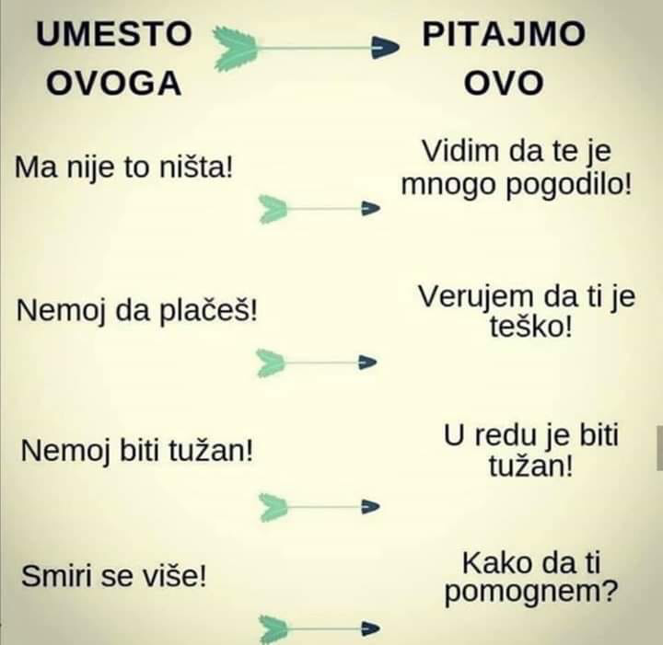
Kad razgovaramo s djecom

Slide 152
ODNOS UČENIKA/CE I NASTAVNIKA/CE
(C)

Slide 153
C1
OVOG UČENIKA/UČENICU VRLO ČESTO MORAM UPOZORITI NA NJEGOVE/NJENE POSTUPKE

Slide 154
Pravila koja govore o tome šta očekujemo od učenika su granice za njega, a granice često znače sigurnost
Nastavnici koji ne postavljaju pravila i koji često kažnjavaju dijete – mogu uticati na neadekvatna ponašanja učenika

Slide 155
C2
UČENIK/UČENICA SE VRLO ČESTO VERBALNO SUKOBLJAVA SA NASTAVNIKOM/ICOM

Slide 156
Odnos učenika i nastavnika, baziran na konfliktu izazvat će agresiju učenika
Vještine nastavnikovih rukovođenja razredom – važan faktor koji utiče na pojavu nasilništva prema nastavnicima

Slide 157
C3
NASTAVNIK/ICA PROCJENJUJE UČENIKA/UČENICU „TEŠKIM ZA SARADNJU“

Slide 158
Oblici poteškoća u saradnji:
odbijanje da se uradi zadatak, odbijanje da se zadatak uradi na određeni način, sprječavanje i ometanje drugih u realizaciji njihovih zadataka, bavljenje drugim stvarima u vrijeme kada se realizira određena nastavna aktivnost, otvoreni prkos...

Slide 159
PRIMJER INDIVIDUALNOG PLANA PODRŠKE /IPP/
ZA UČENIKA/UČENICU

Slide 167
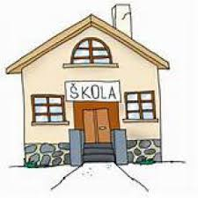
Program prepoznavanja i zaštite djece od faktora rizika
NASTAVAK

Slide 168
ODNOS UČENIKA/ UČENICE I RODITELJA
D

Slide 169
UČENIK/ UČENICA JE NEUREDNO I NEPRIKLADNO ODJEVEN/A D1
Neodgovarajuća i/ili prljava odjeća i obuća kao i zapušten izgled neki su od znakova fizičkog zanemarivanja djece. Neprikladna odjeća i obuća je i ona koja je neprimjerena vremenskim uslovima i godišnjem dobu te koja djetetu ne pruža potrebnu zaštitu

Slide 170
UČENIK/ UČENICA JE HIGIJENSKI ZAPUŠTEN/A
D2
Naslage nečistoća na koži, kosi i drugim dijelovima tijela djeteta koje upućuju na nedovoljnu higijenu i zapušten izgled
Intervencija: Rad sa roditeljima/ starateljem na osnaživanju roditeljskih kompetencija, podrška učeniku/ci a po potrebi ostvariti multisektorsku podršku

Slide 171
IZOSTANAK EMOCIONALNE BLISKOSTI (“HLADAN ODNOS”) IZMEĐU RODITELJA/ STARATELJA I UČENIKA/UČENICE D3
Emocionalno topli roditelji/staratelji u odnosu prema djetetu ispoljavaju prihvaćanje, podršku, razumijevanje, brigu i pažnju...
Emocionalno hladni roditelji/staratelji zanemaruju svoju djecu, odbacuju ih, neprijateljski su raspoloženi prema njima, te općenito pokazuju malo pozitivnih emocija u interakciji s djetetom

Slide 172
VIDLJIVE POVREDE (MODRICE, OGREBOTINE, RANE I SLIČNO) NA TIJELU UČENIKA/ UČENICE D4
Važno je da nastavnici obrate pažnju na djecu koja insistiraju na nošenju dugih rukava ili hlača dugih nogavica uprkos visokim temperaturama te na djecu koja odbijaju da se presvuku u sportsku opremu na časovima tjelesnog i zdravstvenog odgoja
Stručno osoblje škole inicira saradnju sa roditeljima/ starateljem u cilju postizanja željenih promjene u ponašanju u odnosu na dijete

Slide 173
UČENIK/ UČENICA SE ŽALI NA PONAŠANJE RODITELJA/ STARATELJA D5
Važno je sa djetetom ispitati uzrok tog nezadovoljstva
Intervencija: Ostvariti saradnja sa roditeljima a ukoliko se dijete žali na nasilje ili teže zanemarivanje roditelja/staratelja nad njim, potrebno je odmah uključiti službu za socijalnu zaštitu

Slide 174
RODITELJ/ STARATELJ SE ŽALI NA PONAŠANJE UČENIKA/ UČENICE (SVOG DJETETA) D6
Adekvatna intervencija je da se roditelj u tom trenutku zapita o dobrim osobinama, talentima i potencijalima svoga djeteta te posveti pažnju unapređenju odnosa/ komunikacije dijete – roditelj

Slide 175
PRETJERANO ZAŠTITNIČKO PONAŠANJE RODITELJA/ STARATELJA PREMA UČENIKU/ UČENICI (SVOM DJETETU) D7
Savjetodavni rad sa roditeljima trebao bi uključivati podizanje svijesti o važnosti poticanja samostalnosti kod djeteta

Slide 176
RODITELJ/ STARATELJ JE NEKRITIČAN PREMA PONAŠANJU UČENIKA/ UČENICE (“SLIJEPO MU/JOJ VJERUJE”) D8
U okviru podrške razrednika i nastavnika djetetu potrebno je razvijati vještine regulacije emocija, poštivanja drugih ljudi, empatije, donošenja odluka, rješavanja problema i samoregulacije
U toku pružanje podrške roditeljima neophodno je istaći važnost postavljanja granica i zahtjeva prema djetetu

Slide 177
RODITELJ/ STARATELJ NEMA POVJERENJE U UČENIKA/ UČENICU (“SVE PROVJERAVA”) D9
Često rezultira osjećajima krivnje, otuđenosti, odbačenosti, nedostatkom samopouzdanja, samoefikasnosti te stabilnog identiteta kod djece
Povezana je s internaliziranim problemima djece poput anksioznosti i depresije, te eksternaliziranim problemima poput kršenja pravila i agresivnog ponašanja...

Slide 178
NASTAVNIK/ ICA SVJEDOČI NASILJU RODITELJA/ STARATELJA NAD UČENIKOM/ UČENICOM
Nastavnici moraju upozoriti roditelje da je bilo koji oblik fizičkog kažnjavanja nad djecom neprihvatljiv
Ukoliko se procjeni da intenzitet i oblik nasilnog ponašanja roditelja ugrožava sigurnost, zdravlje ili život djeteta, škola je dužna obavijestiti policiju i nadležni organ starteljstva
D10

Slide 179
ODNOS RODITELJA/ STARATELJA PREMA ŠKOLI
E

Slide 180
RODITELJ/ STARATELJ NE DOLAZI NA INFORMACIJE I RODITELJSKE SASTANKE E1
„U okivru podrške važno je utvrditi razloge slabe saradnje roditjelja i škole, ili njenog potpunog izostanka, te u skladu sa istim kreirati plan aktivnosti u cilju unapređenja. Ukoliko željeni rezultati izostanu odgovorna osoba u školi će obavijestiti CSR i ostvariti multisektorsku saradnju i podršku porodici

Slide 181
RODITELJ/ STARATELJ IGNORIŠE SUGESTIJE ŠKOLSKOG OSOBLJA (RAZREDNIKA, NASTAVNIKA I STRUČNE SLUŽBE ŠKOLE) E2
Ukuliko roditelj/ staratelj ignorisanjem preporuka nastavnika i/ili saradnika stručne službe ugrožavaju prava, sigurnost ili zdravlje djeteta, odgovorna osoba u ustanovi je obavezna pisanim aktom obavijestiti nadležnu službu socijalne zaštite

Slide 182
RODITELJ/ STARATELJ ODBIJA SARADNJU SA STRUČNOM SLUŽBOM ŠKOLE (NE ODAZIVA SE NA POZIV)
E3
Ukoliko roditelj/ staratelj odbijanjem saradnje ili ignorisanjem preporuka saradnika stručne službe ugrožavaju prava, sigurnost ili zdravlje djeteta, odgovorna osoba u ustanovi je obavezna pisanim aktom obavijestiti nadležnu službu socijalne zaštite

Slide 183
RODITELJ/ STARATELJ JE NASILAN U KONTAKTU SA ŠKOLSKIM OSOBLJEM (RAZREDNIKOM/COM, NASTAVNICIMA...)
U slučaju da se dogodi nasilje roditelja nad školskim osobljem odgovorna osoba u školi dužna je obavijestiti policiju
E4

Slide 184
SPOSOBNOST NOŠENJA SA PROBLEMIMA
F

Slide 185
UČENIK / UČENICA IZBJEGAVA TRAŽITI POMOĆ OD ODRASLIH OSOBA F1
Prevencija kao i podrška bi se trebale ogledati u realizaciji aktivnosti koje imaju za cilj ohrabrivanje učenika da traže pomoć i da unaprijede vještine koje će im omogućiti širenje socijalne mreže

Slide 186
UČENIK / UČENICA VRLO ČESTO ZA SVOJE LOŠE POSTUPKE OPTUŽUJE DRUGE
F2
Djetetova loša prihvaćenost od strane vršnjaka i nastavnika,
njegovo obrazovno postignuće i otpor prema školi

Slide 187
UČENIK / UČENICA JE MIŠLJENJA DA NE MOŽE UTICATI NA BUDUĆNOST
F3
Važno je da nastavnici kroz odgojno - obrazovni rad ovakve učenike ohrabruju da preduzimaju inicijativu tokom nastave kao i u kontaktu sa vršnjacima i odraslima

Slide 188
UČENIK / UČENICA JE MIŠLJENJA DA DRUGI ODREĐUJU NJEGOV / NJEN ŽIVOT
F4
Važno je da nastavnici reaguju na ovakvo ponašanje kod djeteta u smislu da ga ohrabruju na samostalnost, odnosno donošenje vlastitih izbora u skladu sa uzrastom

Slide 189
UČENIK / UČENICA JE MIŠLJENJA DA JE “SAM/A KRIV/A ZA SVE” I DA MU/JOJ “NEMA POMOĆI”
F5
Važno je da nastavnici reaguju na ovakvo ponašanje djeteta u smislu da ga ohrabruju na samostalnost, odnosno donošenje vlastitih izbora u skladu sa uzrastom

Slide 190
UČENIK / UČENICA LOŠE REAGUJE KADA POGRIJEŠI (NE MOŽE DA SE SMIRI, VRIŠTI, PLAČE...)
F6
Djeci treba pomoći da nauče efikasne strategije suočavanja sa stresom, što će im korisititi da savladaju anksioznost na konstruktivan način, i tako budu uspješnija u zahtjevima i izazovima koje susreću u školi.

Slide 191
INTERNALIZIRANA PONAŠANJA
G

Slide 192
UČENIK / UČENICA IMA POTEŠKOĆE U KOMUNIKACIJI SA VRŠNJACIMA (IZBJEGAVA KONTAKT, OSJEĆA NELAGODU
G1
“Socijalno povučeno” dijete je pretežno mirno, tiho, osamljeno, mnogo mašta i nema stalne prijatelje. Takvo ponašanje obično je odraz osobne nesigurnosti i nepovjerenja u druge
Uglavnom je posljedica nezadovoljenih potreba za pripadanjem i ljubavi...

Slide 193
UČENIK / UČENICA U KOMUNIKACIJI IZBJEGAVA KONTAKT OČIMA
G2
Važno je da nastavnici svoj odnos prilagode potrebama djeteta u smislu da daju više ohrabrenja i pohvale, čak i za male uspjehe kao i da ohrabruju druge učenike u razredu, one koji su prijateljski rarpoloženi i otvoreni, da se druže sa djetetom koje ispoljava ovaj vid teškoće

Slide 194
UČENIK / UČENICA NE POKAZUJE INTERES ZA DRUGE, DJELUJE BOJAŽLJIVO, NESRETNO I TUŽNO
G3
Da bi pojavu ovih ponašanja okarakterisali kao faktor rizika potrebno je da traju duže od dvije sedmice...
Uzroci tome mogu biti:
smrt roditelja, rastava braka roditelja, zlostavljanje u obitelji, odbačenost od vršnjaka, prekid prijateljske ili ljubavne veze, izbjeglištvo, nepovoljni socijalni uslovi poput siromaštva
Podrška obuhvata osnaživanje učenika u prevazilaženju primjećenih teškoća unapređenjem vještine suočavanja, kvalitete odnosa s vršnjacima i roditeljima a samim tim i stvaranja pozitivne slike o sebi

Slide 195
UČENIK/UČENICA DJELUJE USAMLJENO I IZOLIRANO
G4
Usamljenost nastaje zbog nemogućnosti djeteta da uspostavi socijalne odnose, nezadovoljstva postojećim odnosima te onim odnosima koji nisu u skladu s očekivanjima, čiji je krajnji rezultat nezadovoljstvo i razočaranje.
Budući da se iskustvo osamljenosti odražava na afektivnu, kognitivnu, socijalnu i tjelesnu komponentu, tj. osjećaj boli (gubitak voljene osobe), interpersonalnu izoliranost (osjećaj nepripadanja), povlačenje, socijalnu neadekvatnost (nesigurnost, nesposobnost, beznadnost – najčešće kod adolescenata) zahtijeva kompleksnu i dugoročnu podršku djetetu

Slide 196
UČENIK / UČENICA KONSTANTNO GRIZE NOKTE, ŠTIPA KOŽU, ČUPA KOSU ILI NEKE DRUGE DIJELOVE TIJELA
G5
Važno je obratiti pažnju na učestalost, intenzitet i trajanje ove pojave
Za bolje nošenje s problemima nužno je da djeca i adolescenti u školi dobiju povratne informacije te da im se pruži osjećaj sigurnosti i zaštićenosti

Slide 197
UČENIK / UČENICA JE SKLON/A SAMOPOVREĐIVANJU
“Poziv u pomoć”
Riziko faktori: zlostavljanje od strane vršnjaka, porodično nasilje i/ili zanemarivanje, seksualno zlostavljanje, pritisak porodice zbog školskog uspjeha i nerealna očekivanja, kao i poremećaji u prehrani, PTSD itd.
Preventivne mjere: razvijanje samopouzdanja, edukacija učenike o mentalnom zdravlju i kako ga očuvati, promoviranje ekspresije emocija, promicanje sigurnog okruženja u školi ali i unapređenja komunikacijskih vještina nastavnika.
Važno je osigurati psiho - socijalnu podršku za dijete i za roditelje / staratelje
G6

Slide 198
UČENIK / UČENICA POKAZUJE JAKE IZLJEVE BIJESA PRI MINIMALNIM PODRAŽAJIMA
G7
Od četiri definirana elementa emocionalne inteligencije (emocionalna percepcija, emocionalno olakšavanje razmišljanja, emocionalno razumijevanje i upravljanje emocijama), najznačajnija za socijalne interakcije je regulacija emocija jer utječe na emocionalnu ekspresiju i direktno na ponašanje
Svaka dugotrajnija razdražljivost mora se pomno ispitati...
Podrška se pruža na nivou škole a po potrebi i pri vanškolskim institucijama

Slide 199
UČENIK / UČENICA POKAZUJE PRETJERANO SEKSUALIZIRAJUĆE PONAŠANJE
G8
Seksualno zlostavljana djeca pokazuju seksualiziranost, teško razlikuju emocionalne od seksualnih relacija, te mogu postati promiskuitetna. Dolazi i do poremećaja spolne identifikacije...
Potrebno je poduzeti sve potrebne aktivnosti kako bi se ustanovili uzroci takvog ponašanja te kako bi se eliminisalo seksualno nasilje kao mogući uzrok

Slide 200
KOD UČENIKA / UČENICE SE UOČAVAJU TIKOVI (NEKONTROLISANE MOTORIČKE REAKCIJE)
G9
Žmirkanje, trzanje vratom, slijeganje ramenima, grčenje mišića lica te jednostavne vokalizacije koje pomažu djetetu da se oslobodi napetosti
Ukoliko tik traje duže od mjesec dana ili dijete ima istovremeno više vrsta tikova, bitno je roditelje uputiti da potraže stručnu pomoć

Slide 201
KOD UČENIKA / UČENICE SE UOČAVAJU NAGLE PROMJENE U TEŽINI
G10
Promjene u tjelesnoj težini učenika / učenice su signifikantne samo ukoliko su veća od 5% tjelesne težine i nagle, u vremenskom periodu od mjesec dana ili kraće.
Provocirajući faktor obično je neki emocionalni stres, sukob ili povreda, u trenutku kada se spomenuti razvojni i porodični faktori poklope s psihološkom osjetljivošću...

Slide 202
UČENIK / UČENICA ČESTO ODLAZI U TOALET
G11
Čest odlazak učenika/ učenice u toalet, koji se javlja kroz duži vremenski period, a koji nije uzrokovan hroničnim zdravstvenim teškoćama sa kojima se dijete suočava, može biti posljedica zdravstvenih teškoća djeteta koje roditelj sistemski zanemaruje
U tim situacijma je potrebno inicirati saradnju sa roditeljem / strateljem i zajedno sa djetetom utvrditi uzroke čestog odlaska u toalet
Ukoliko se ustanovi da roditelj zdravstveno zanemaruje dijete potrebno je savjetodavno djelovati u cilju promjene ponašanja

Slide 203
UČENIK/UČENICA SE KONSTANTNO ŽALI NA BOLOVE U STOMAKU, GLAVOBOLJE, MUČNINE
G12
Može ukazivati na zdravstveno zanemarivanje djeteta
Riziko faktori za nastanak su konflikti iz djetetove okoline: hroničan stres izazvan porodičnim problemima ili problemima skupine vršnjaka i školske sredine ili izloženost djeteta nasilju
Nastavnik / razrednik inicira saradnju sa roditeljem / starateljem i insistira na pružanju adekvatne zdravstvene zaštite djetetu pri zdravstvenoj instituciji
Ukoliko i pored ostvarene saradnje roditelj i dalje nastavi sa zanemarujućim odnosom, odgovorna osoba škole je dužna službenim aktom o tome obavijestiti nadležni organ starateljstva

Slide 204
UČENIK / UČENICA POKAZUJE NELAGODU PRI FIZIČKOM KONTAKTU (ZAUZIMA ODBRAMBENI STAV, NEADEKVATNO REAGUJE... )
G13
Kao najčešći dugoročni efekti zlostavljanja kod djece izdvajaju se i: nepovjerenje, nedostatak samopoštovanja, depresija i suicidno ponašanje, impluzivnost, narušeni odnosi s vršnjacima, lošiji školski uspjeh itd.

Slide 205
UČENIK / UČENICA POKAZUJE SEPARACIJSKU ANKSIOZNOST (NELAGODU KOD ODVAJANJA OD RODITELJA)
G14
Važno je razlikovati uobičajenu pojavu reakcijskih ponašanja (zabrinutosti, napetosti i uznemirenosti) koja su kratkotrajna i javljaju se neposredno nakon odvajanja, od pojave anksioznost koja dugo traje i ometa funkcioniranje pojedinca

Slide 206
KOD UČENIKA / UČENICE SE UOČAVAJU GOVORNO – JEZIČKE POTEŠKOĆE (TEPANJE, MUCANJE, USPOREN RAZVOJ GOVORA...)
Poteškoće izgovora glasova potrebno je korigovati u ranom djetinjstvu kako se dijete s polaskom u školu ne bi susrelo s dodatnim nepotrebnim teškoćama, ali i zbog činjenice da vježbe imaju veću uspješnost i manje traju kod mlađe djece
G15

Slide 207
KOD UČENIKA / UČENICE JE PRIMJETAN SPECIFIČAN SADRŽAJ CRTEŽA I PISMENIH RADOVA
G16
Dječiji crteži i literarni radovi pomažu djeci da se izraze i da se lakše nose sa svojim emocijama
Posebno u mlađem uzrastu mogu odražavati nedovoljno kontrolisanu upotrebu elektronskih medija, nasilje koje dijete doživljava ili neke dublje emocionalne problem...
Zadatak nastavnika/ce ne treba i ne smije biti da dijagnosticira dječije crteže ili literarne radove nego da se, ukoliko primijeti neobične i nesvakidašnje sadržaje u radovima, posavjetuje sa saradnicima stručne službe škole i roditeljima djeteta kako bi se istražio uzrok takvog izražavanja

Slide 208
PRIMJER INDIVIDUALNOG PLANA BRIGE (IPB) ZA UČENIKA/ UČENICU

Slide 216
HVALA ZA PAŽNJU!!!

